Slide 1
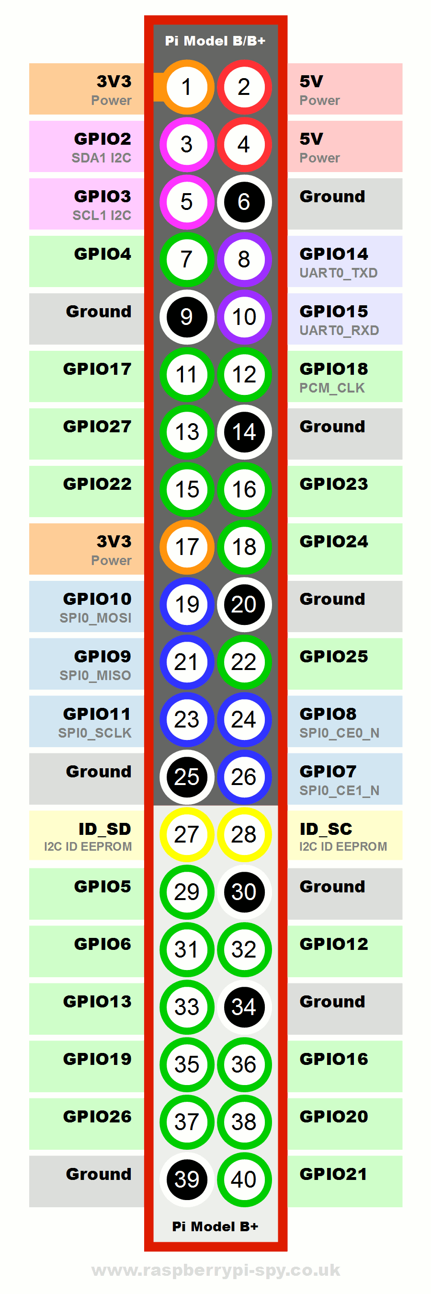
GPIO_WATERFLOW_SENSOR
GPIO_GREEN_LED
GPIO_RED_LED
GPIO_YELLOW_LED
GPIO_BLUE_LED
GPIO_ORANGE_LED
GPIO_FERTILIZER_SENSOR

